Slide 1
Методическая разработка раздела образовательной программы Образовательная область «Познание» Тема: «Обучение детей элементарным математическим представлениям на основе занимательного материала у детей младшего дошкольного возраста»
Муниципальное бюджетное дошкольное образовательное учреждение
детский сад № 10 «Белочка»комбинированного вида
Воспитатель:
Кормилицына О.Г.
Кулебаки 2013 г.

Slide 2
Содержание:
1.Актульность.
2. Цель и задачи.
3. Говорят ученые.
4. Принцип интеграции.
5. Классификация занимательного материала.
6. Формы и методы
7. Используемые технологии.
8. Дидактические игры на формирование
элементарных математических представлений
9. Вывод.
10. Список литературы.

Slide 3
Актуальность
Актуальность данной темы вижу в том, что формирование начальных математических знаний у детей дошкольного возраста должно осуществляться так, чтобы обучение давало не только непосредственный практический результат, но и широкий развивающий эффект. В настоящее время методы обучения дошкольников реализуют далеко не все возможности заложенные в математике. Разрешить это противоречие возможно путём внедрения новых более эффективных методов и разнообразных форм обучения математике. Одной из таких форм является обучение детей с помощью занимательного материала (дидактических игр и упражнений с математическим содержанием).

Slide 4
Цель и задачи
Содержание образовательной области «Познание» направлено на достижение целей развития у детей познавательных интересов, интеллектуального развития детей через решение следующих задач:
- сенсорное развитие;
- развитие познавательно-исследовательской и продуктивной (конструктивной) деятельности;
- формирование элементарных математических представлений;
- формирование целостной картины мира, расширение кругозора детей.

Slide 5
Говорят ученые
Китайская пословица гласит
Расскажи – и я забуду,
Покажи – и я запомню,
Дай попробовать и я смогу
В этой области занимались такие учёные, как М. Монтессори, А. А. Столяр, Е. И. Тихеева, Ф. Фребель, Е. И. Щербакова. Они внесли много нового в разработку методов обучения детей. По их мнению, дети должны учиться в процессе игры.

Slide 6
ПРИНЦИП ИНТЕГРАЦИИ
Согласно принципу интеграции познавательное развитие детей осуществляется и при организации всех видов детской деятельности в других областях.
В области « Безопасность» (знание цифр, ориентировка в пространстве)
В области: «Социализация» (упражнение в умении устанавливать сходство и различие между предметами, развитие памяти и мышления)
В области: «Чтение художественной литературы» (считалки, стихи – шутки, загадки, задачи в стихотворной форме, математические сказки)
В области: «Коммуникация» (формирование всех видов речи)
В области: «Художественное творчество» (Учить обследовать предмет, выделяя основные признаки: цвет, форму, величину)

Slide 7
Формы и методы представления занимательного материала:
НООД (непосредственно организованная образовательная деятельность);
Совместная игра воспитателя с ребенком;
Самостоятельная деятельность детей;
Математические праздники и развлечения;
Отгадывание загадок, занимательных вопросов, шуточных задачек, головоломок.

Slide 8
Классификация занимательного материала
Математические игры
Развлечения
Занимательный материал
Дидактические игры и упражнения

Slide 9
Используемые технологии
Свою работу строю с учётом государственных федеральных требований и опираюсь на следующие технологии:
- М. А. Васильева «Программа воспитания и обучения в детском саду» Москва Мозаика-Синтез 2005г.
- Л. Ю. Козина «Игры для дошкольников по математике» Москва 2008г.
- В. П. Новикова «Развивающие игры и занятия» Москва Мозаика- Синтез 2008г.
- Е. А. Алябьева «Игры по развитию логического мышления» Москва-Синтез 2010г.
- В. А. Кутецкий «Психология математических способностей дошкольников» Москва-Кноус, 2005г.

Slide 10
Дидактические игры
«Учимся различать количество предметов»
- «Расскажи про наши игрушки»
- «Цветные автомобили»
- «Курочка и цыплята»
- «У зайки день рождения» и другие.
«Учимся различать предметы по форме»
- «Катится, не катится»
- «Строим дом»
- «Прокати шарик в ворота»
- «Что в мешочке? » и другие.
«Учимся различать величину»
- «Мишка и Мишутка»
- «Прятки с картинками»
- «Кто найдёт такой же»
- «Грузовик привёз кубики» и другие.

Slide 11
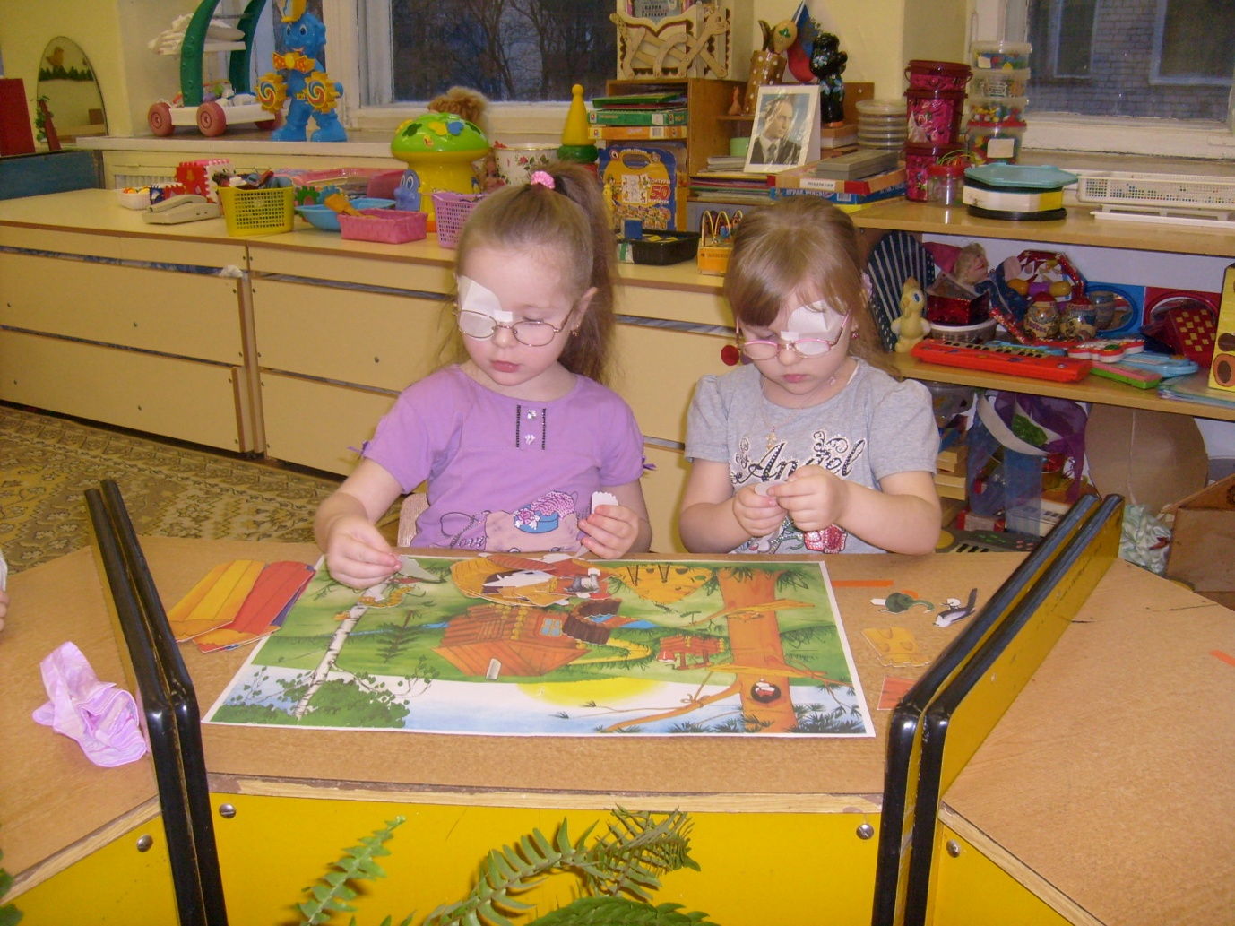
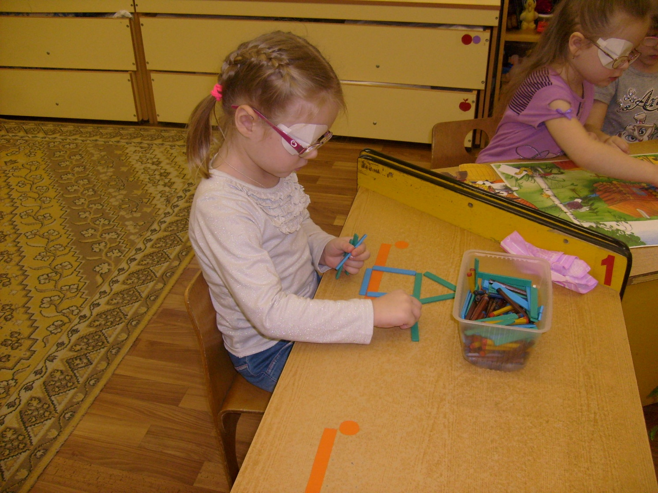
Толстый – тонкий Сложи фигуру
Развивать умение различать предметы по величине, закреплять основные цвета, развивать мелкую моторику рук.
Развитие зрительного внимания, развитие мелкой моторики рук.

Slide 12
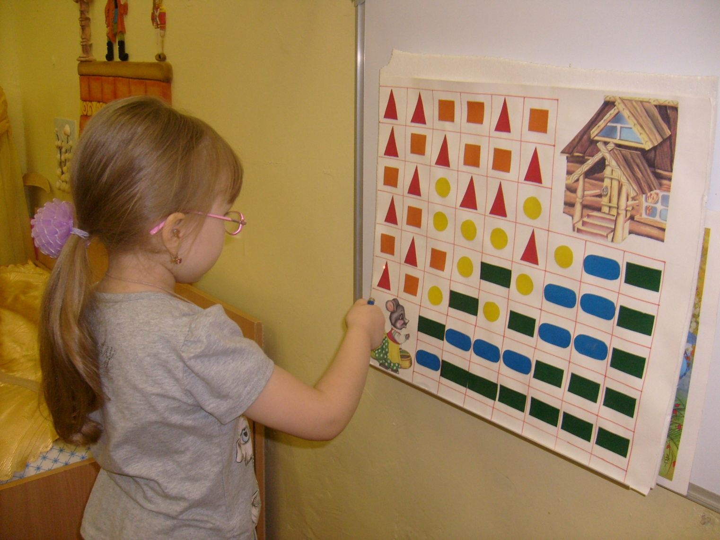
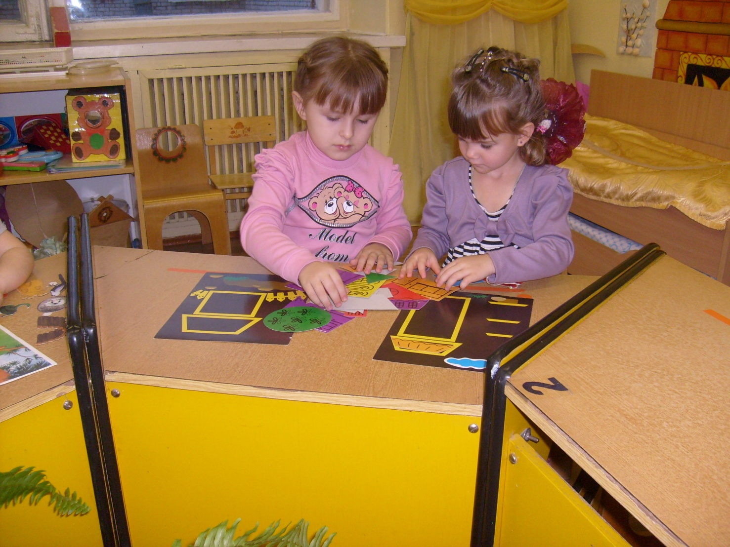
Геометрическая мозаика
Закреплять умение детей ориентироваться в соотношении
плоских геометрических фигур, развивать внимание, память,
логическое мышление, мелкую моторику рук.
Закрепление цвета и формы,
закрепление умения ориентироваться на плоскости.

Slide 13
Занимательный математический материал

Slide 14
ВЫВОД
Занимательный математический материал является хорошим средством воспитания у детей уже в дошкольном возрасте интереса к математике, к логике, доказательности рассуждений, желания проявлять умственное напряжение, сосредотачивать внимание на проблеме.

Slide 15
Список литературы
1. Лебеденко Е.Н. Формирование представлений о времени у дошкольников: Система занятий и игр для детей среднего и старшего дошкольного возраста / Е.Н. Лебеденко. - СПб.: Детство-Пресс, 2003.
2. Носова, Е.А. Логика и математика для дошкольников / Е.А. Носова, Р.Л. Непомнящая. - СПб.: Детство-Пресс, 1996.
3. Михайлова. 3.А. Математика - это интересно. Игровые ситуации для детей дошкольного возраста. Диагностика освоенности математических представлений: метод. пособие для педагогов ДОУ / 3.А. Михайлова, И.Н. Чеплашкина. - СПб. : Детство-Пресс, 2002.
4. Первые шаги в математику. Средняя группа: метод, пособие / сост. Л.В. Буланова, М.В. Корепанова, А.М. Яценко, Л.С. Яценко; Волгоград. гос. ин-т повышения квалификации раб. образования. - Волгоград, 2004.
5. Смоленцева. А.А. Математика в проблемных ситуациях для маленьких детей / А.А. Смоленцева, О. В. Сурова. - СПб. : Детство - Пресс, 2004.

Slide 16
Тиражирование Данная разработка предложена для использования в работе воспитателей своего детского сада и воспитателей других детских садов.

